Slide 1

프로그래밍 기초 2
Base of Programming 2
10장 과제 (머신러닝 2 예제)
컴퓨터 공학과
20164091 / 송희령

Slide 2
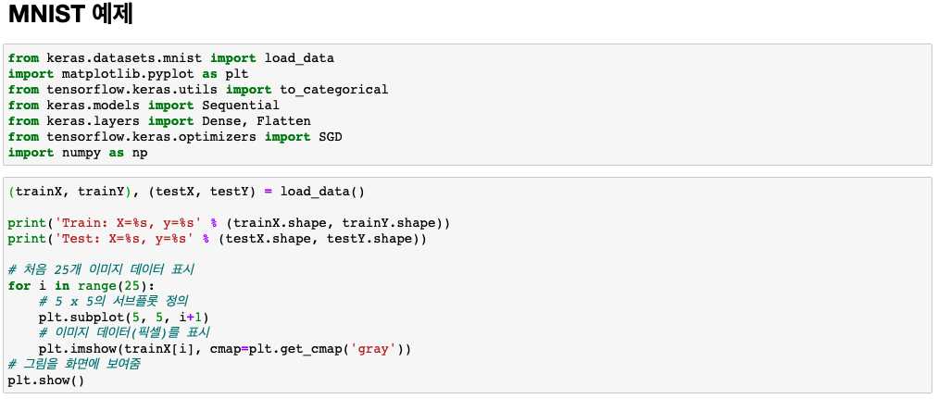
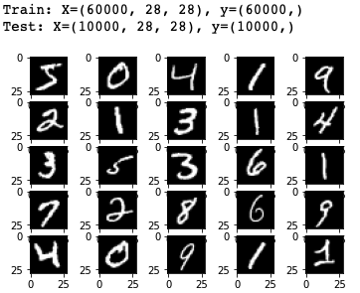
1
MNIST 필기 인식 프로그램 예
데이터를 로드시키고 해당 데이터들을 출력시켜본 모습입니다.
학습에 60000개의 28x28사이즈의 이미지들이 사용되고
테스트에 10000개의 같은사이즈의 이미지들이 사용되는것을 알 수 있습니다.
다음 로드한 이미지를 출력시켜줍니다.
앞의 25장의 이미지를 출력시키도록 설정후
for문을 통해 이미지를 로드시켜 출력하도록 합니다.

Slide 3
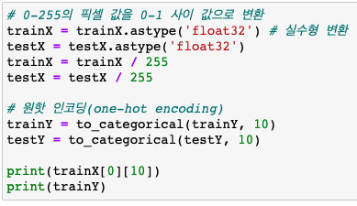
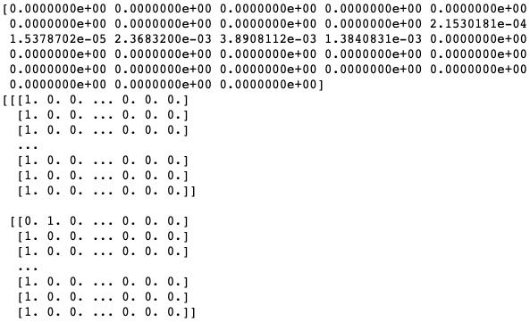
1
MNIST 필기 인식 프로그램 예
이제 픽셀 데이터들을 0~1사이의 실수값으로 변환하기 위해
기존 데이터형을 float32로 변환시켜준 후 255(픽셀최대값)으로 나누어
실수형태로 변환시켜줍니다.
다음 출력값이 0~9까지의 숫자이므로
원 핫 인코딩을 통해 데이터 정답형을 10가지로 설정하여 변경해주도록
합니다.

Slide 4
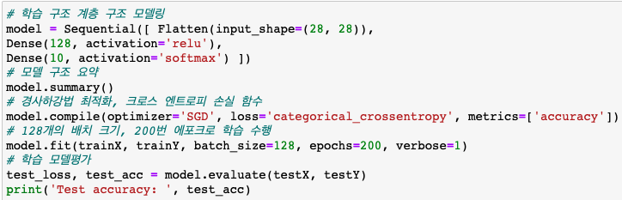
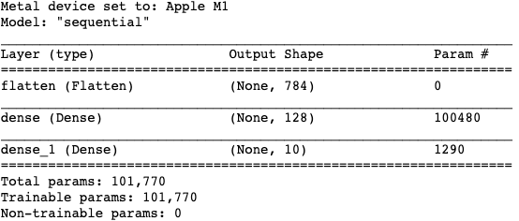
1
MNIST 필기 인식 프로그램 예
다음 머신러닝을 위해 머신러닝 모델을 생성해줍니다.
입력형태를 제공해주고 2차원 형태의 이미지데이터를 1차원의 데이터로
변환하기 위한 Flatten층 하나와
128개의 노드를 가진 렐루함수를 활성화함수로한 층 하나와
출력을위해 소프트맥스 함수를 활성화함수로하고 10개의 노드로 구성한 층 하나로 구성합니다.
모델을 만든 후 학습을 진행해줍니다.
컴파일시 옵티마이저로 SGD, 손실함수로 카테고리칼 크로스엔트로피,
척도로 정확도를 설정해준후
학습데이터 X,Y로 200번, 배치사이즈는 128로 설정 후 진행합니다.

Slide 5
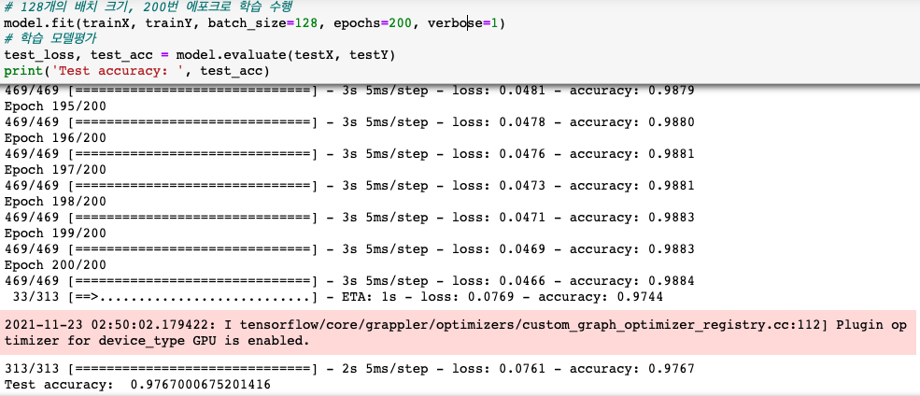
1
MNIST 필기 인식 프로그램 예
200번 학습한 결과입니다.
학습 정확도로 0.9884이 나온것을 볼 수 있으며
모델평가로 테스트 데이터기준 0.9767이 나온것을 볼 수 있습니다.

Slide 6
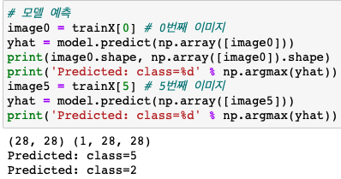
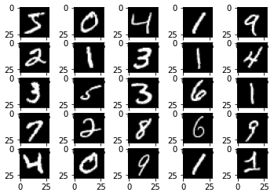
2
MNIST 필기 인식 프로그램 수정 ( 에포크, 구조 수정 )
학습의 대한 모델 예측으로
0번째 이미지와 5번째 이미지의 대한 예측을 해보니
정확시 5와 2를 맞춘것을 볼 수 있습니다.

Slide 7
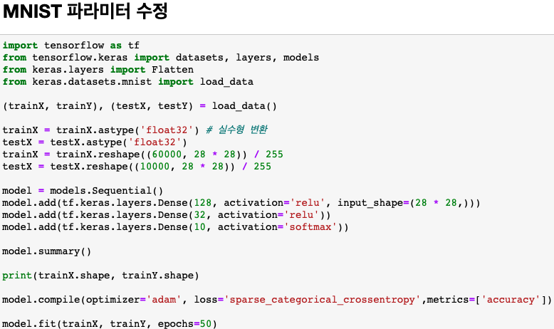
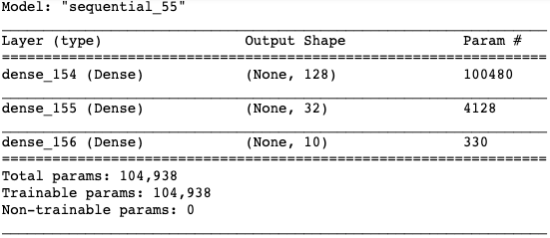
2
MNIST 필기 인식 프로그램 수정 ( 에포크, 구조 수정 )
학습모델 수정입니다.
은닉층에 32개 노드를 가지는 렐루함수를 활성화함수로한 층 하나를
추가하였습니다. 옵티마이저도 아담으로 변경하고
손실함수도 sparse_categorical_crossentropy로 변경하였습니다.
학습 에포크도 50회로 변경하였습니다.

Slide 8
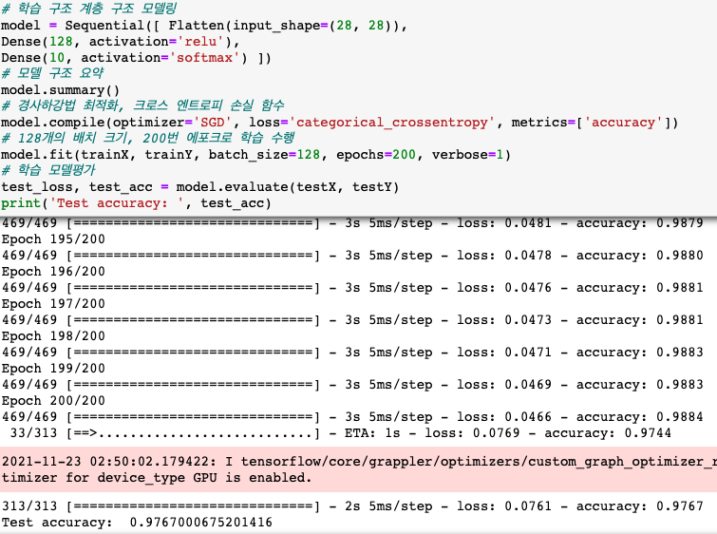
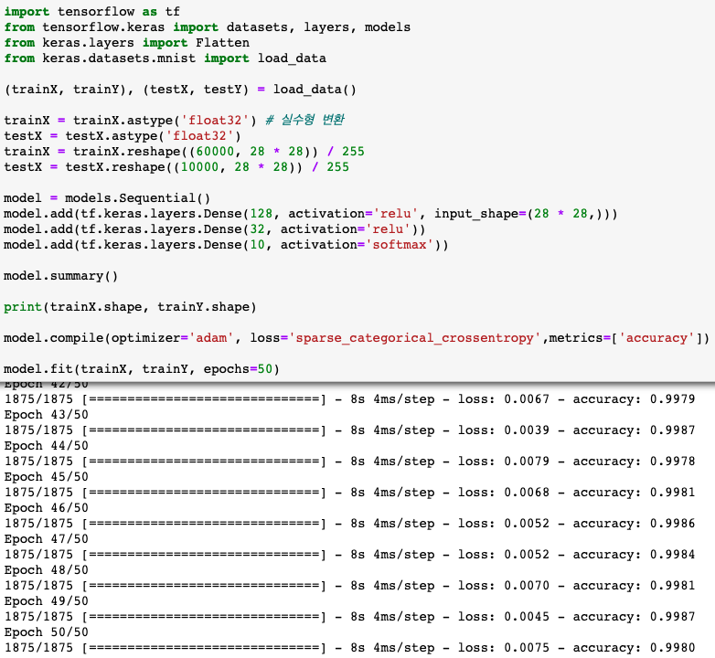
2
MNIST 필기 인식 프로그램 수정 ( 에포크, 구조 수정 )
좌 기존 모델, 우 수정한 모델의 학습률 비교입니다.
기존 모델보다 에포크횟수가 150회 줄었음에도 불구하고
층 하나를 추가함으로써 정확도가 조금 올라간것을
볼 수 있습니다.

Slide 9
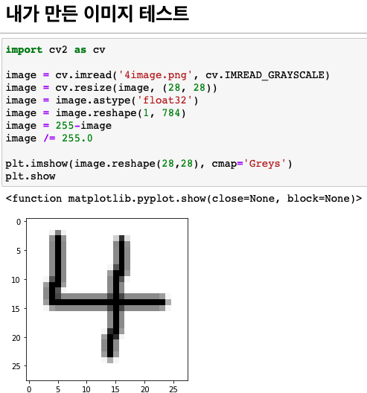
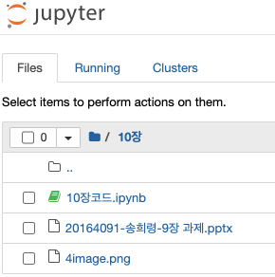
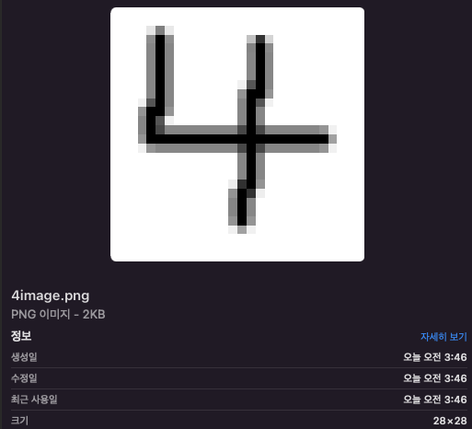

2
MNIST 필기 인식 프로그램 수정 ( 에포크, 구조 수정 )
제가 직접 그림판으로 그린 숫자 4 입니다.
해당 숫자를 통해 실제 테스트결과 이미지가 읽혀지는지
확인해 보았습니다.
opencv를 통해 이미지를 읽어와 각 픽셀을 float형식으로 저장하고
0~1사이의 값으로 표현하기 위해 255로 나누었습니다.
모델 예측 결과 4로 나왔습니다.
모델이 제 그림에 대해 예측을 성공한 것을 볼 수 있습니다.

Slide 10
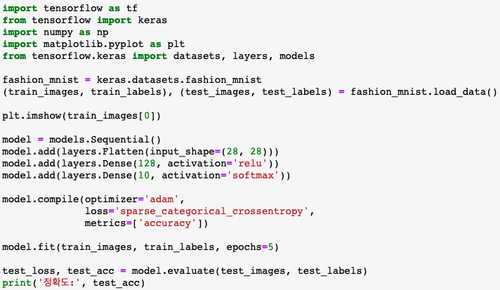
3
임의의 프로그램 – 패션아이템 분류 모델 예제
패션 아이템 데이터를 로드합니다.
테스트데이터와 학습데이터로 받아오도록 합니다.
이제 학습 모델을 생성합니다.
이전 글씨 입력과 같이 입력 데이터 이미지 크기가
28 * 28사이즈이므로 해당 입력에 맞게 학습 모델을 구성해줍니다.
2차원 형태의 이미지데이터를 1차원의 데이터로 변환하기 위한 Flatten층 하나,
128개의 노드를 가진 렐루함수를 활성화함수로한 층 하나,
출력을위해 소프트맥스 함수를 활성화함수로하고 10개의 노드로 구성한
출력층 하나로 구성합니다.
컴파일 구성으로 옵티마이저는 아담, 손실함수로는
sparse_categorical_crossentropy를 사용해줍니다.
이후 테스트 데이터를 통해
테스트 정확도를 출력해주도록 합니다.

Slide 11
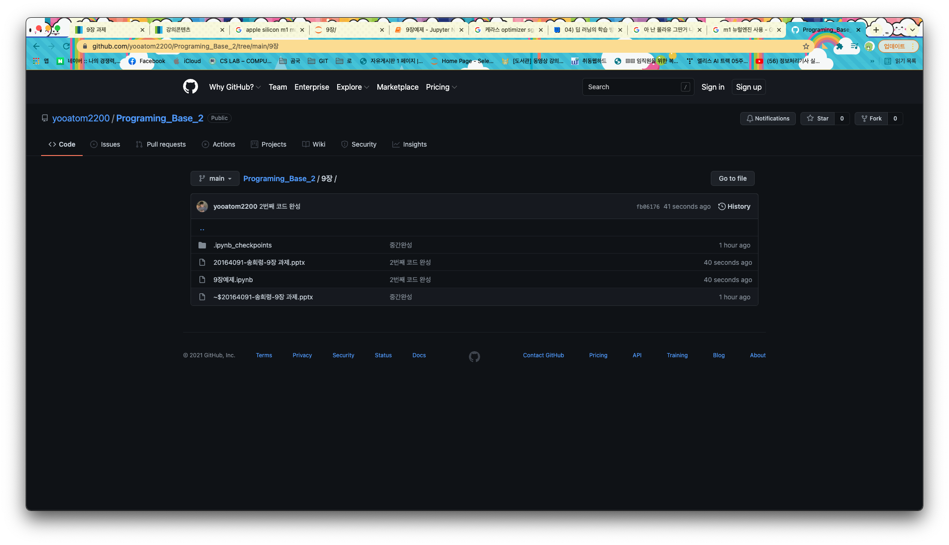
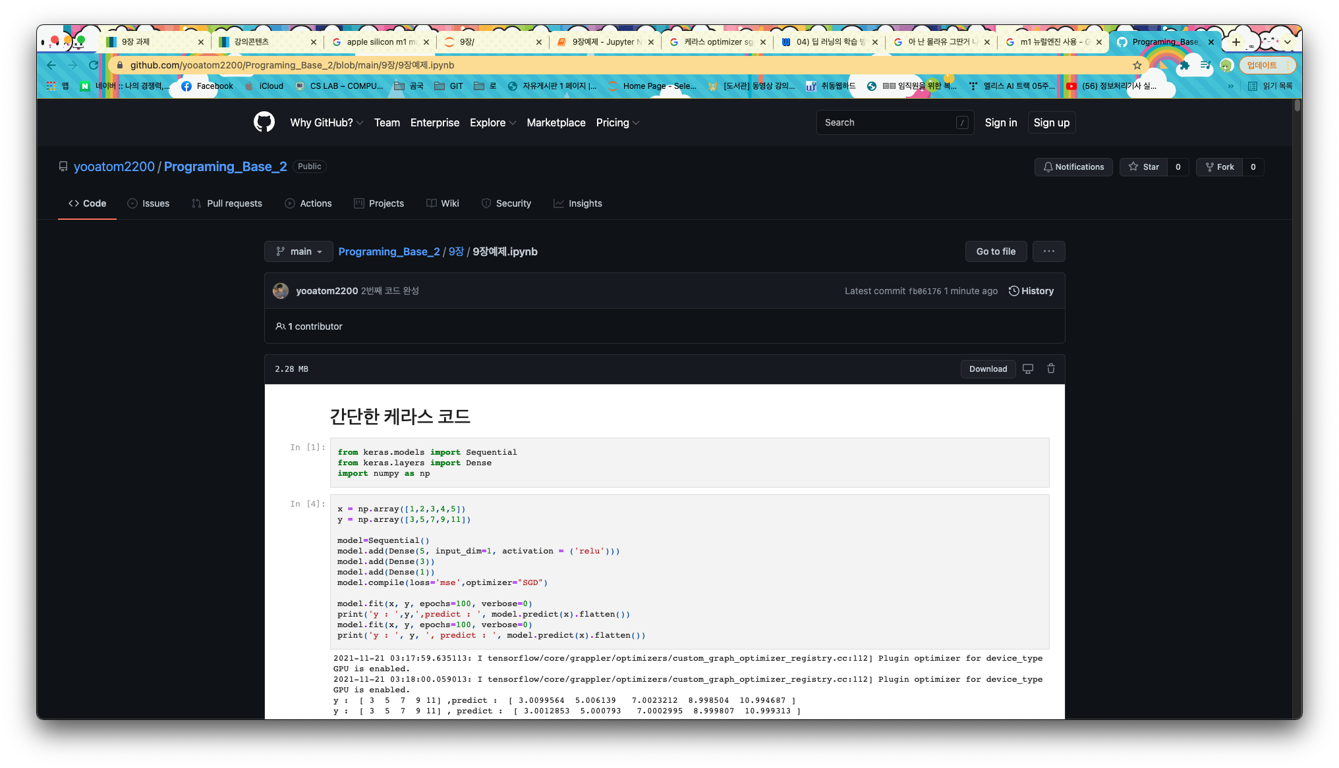
2
경사하강법 선형회귀분석 코드 – 예시 수정 ( 학습률, 배치사이즈, 에포크 조정 )
이번과제의 최종 코드와 작업물들은 제 깃에서 확인 가능합니다.
https://github.com/yooatom2200/Programing_Base_2/tree/main/7%EC%9E%A5

Slide 12
감사합니다
20164091 송희령

